Slide 1
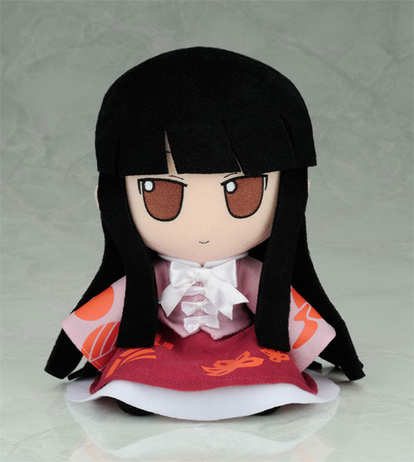


Học hoá
Cùng Fumo

Slide 2



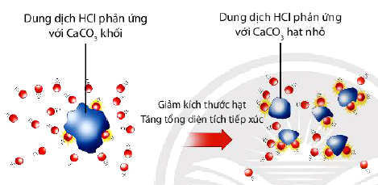

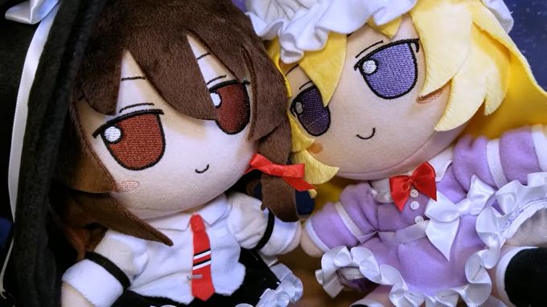
Chúng ta sẽ tiến hành làm thí nghiệm hiểu rõ hơn về nó.
Và trong hoá học cũng vậy: Diện tích bề mặt càng lớn, phản ứng xảy ra càng nhanh
->Bởi diện tích bề mặt càng lớn, không gian tiếp xúc càng lớn, các nguyên tử càng có tỉ lệ tiếp xúc cao.
Ta có thể thấy rằng: Phản ứng trong ống nghiệm chứa đá vôi có kích thước hạt nhỏ hơn(diện tích bề mặt lớn hơn) sẽ phản ứng nhanh hơn ống nghiệm còn lại.
Ta biết rằng: Khi 2 người có tình cảm với nhau tiếp xúc, họ sẽ có phản ứng. Và họ càng tiếp xúc nhiều, phản ứng sẽ càng mãnh liệt
Hôm nay, tôi sẽ nói về ảnh hưởng của diện tích bề mặt tới tốc độ của phản ứng
Xin chào, tôi là Yagokoro Eirin
The Eternal Moon Princess
蓬莱山 輝夜
Houraisan Kaguya
Brain of the Moon
八意 永琳
Yagokoro Eirin

Slide 3
Kết thúc
Tiết học

Slide 4
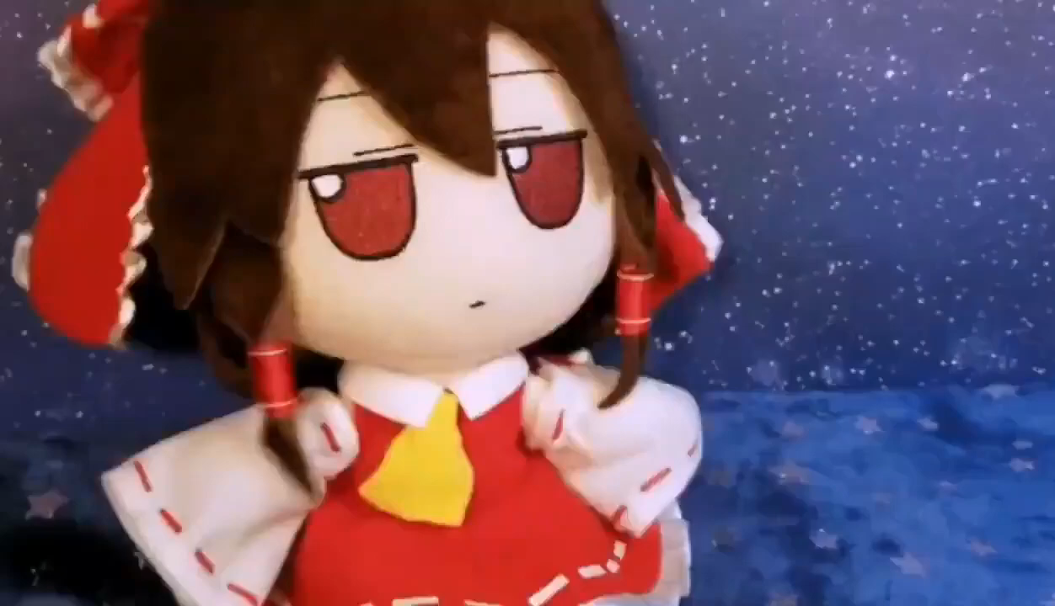
Cám ơn mọi người đã lắng nghe!!!
After credit
Secret Endings

